Slide 1
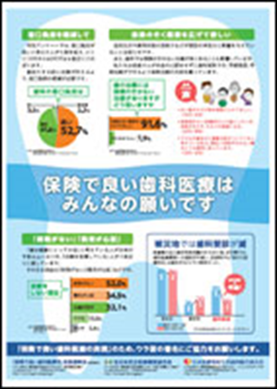

第40期全日本民主医療機関連合会2013年度 歯科社保集会 ２０１３年度社保方針 全国理事会で決定。通達第ア－479号（3月18日付）
≪運動提起≫広げよう 国民の願いの懸け橋となって
署名目標は 2011年の実績（138,594筆）を超える
20万筆とします。
期間は、4月～11月末。参議院選挙で歯科医療改善を
各党の公約に掲げさせるひとつとするため。
格差と貧困を無くし、誰もが安心して歯科にかかれるよう、
歯科だけでなく、医科・介護分野、諸団体と協力しながら
取り組みを進めましょう！！
≪目的≫
署名内容を多くの人に伝え、賛同してもらい、署名目標を達成する。
学習を行い、広く社会・医療情勢を知っていく。
日常診療で保険でよい歯科医療の実践を進める。
【署名目標】
歯科職員１００筆、前回署名数を上回る取り組みを計画・実行する。
６月末に目標の40％を達成する。

Slide 2
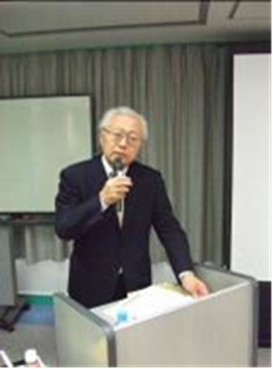
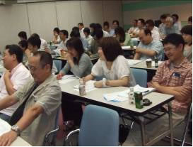

第１回歯科社保活動交流集会２００７年9月2日
運動の状況報告 南條歯科部長
「歯科保健医療制度の崩壊を許さず、保険で良い歯科医療の実現に向けて」
全国保団連 宇佐美 宏 歯科代表
各地の報告
・自らの将来のための運動と、民医連歯科の
存在意義を確かめるものしている北海道。
・県連としての取り組みとし、この運動を経営
・職員育成の取り組みとして進んでる長野。
・他団体と協とし、5万筆の署名目標や
地域出前講座などに戦略的に取り組む愛知。
・署名目標を決めるまでの経過を歯科部での
論議を含めて3000筆から 1 万筆にした岡山。
・既に議会と懇談を済ませ、9月議会へ
“意見書採択”の請願提出予定の東京健生会。

Slide 3

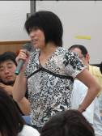
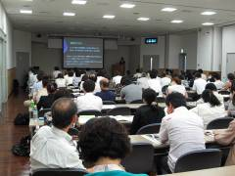
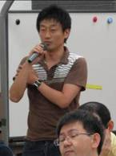
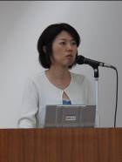
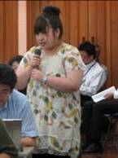
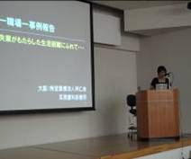
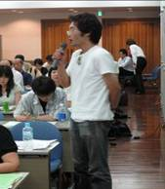
２００９年 講演 NHK ディレクター板垣淑子さんの
「取材を通じて感じた日本の貧困の実態」
歯科酷書事例発表、
各地の活動交流の企画を行いました。

Slide 4
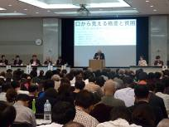
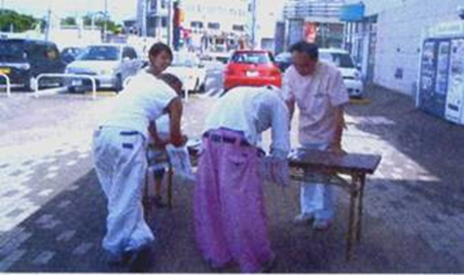
「保険で良い歯科医療の実現を求める」運動
「保険で良い歯科医療の実現を求める」全国連絡会議
民医連・保険医協会・医療福祉生協連・労働組合・新婦人・地方組織などが加入している。
1990年、NHKの入れ歯の放送により医療従事者と患者組織との共闘団体の運動として発足。
2011年の請願署名の取組みは、
歯科ばかりではなく医科・介護の協力
も得て、過去2回の取組みを上回り
目標を突破。
運動の牽引車としての民医連歯科は役割を果たし、全国29万のうち12月15日時点で13万8,594筆になった。

Slide 5
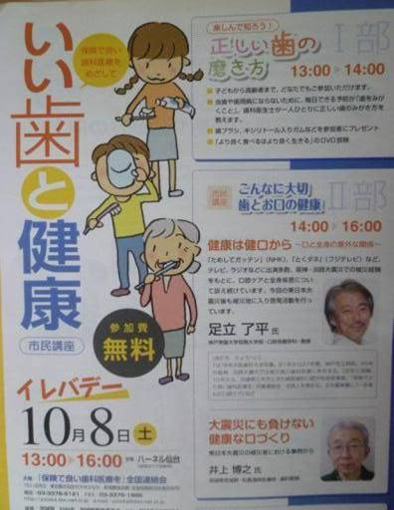
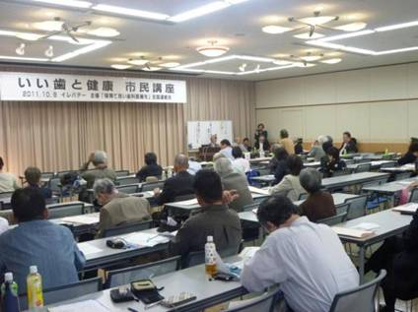
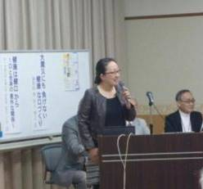
10.8保険で良い歯科医療を「いい歯と健康」市民講座in仙台
震災支援にかけつけた
北海道の市村歯科衛生士からの報告
全体で１３４名の参加
一般の方も多く地元みやぎ生活協同組合の協力のもとチラシを見たという方も多かった

Slide 6
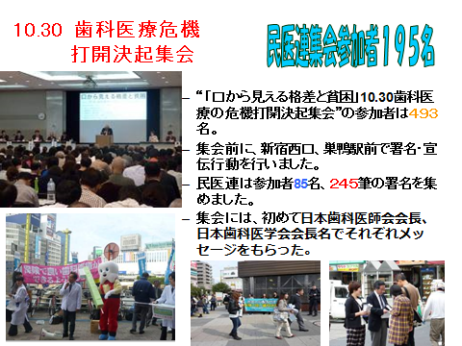

Slide 7
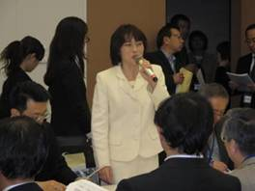
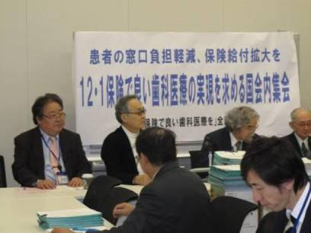
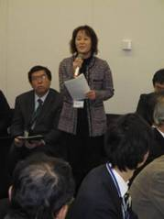
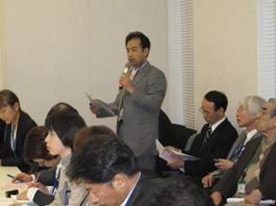
１２．１国会要請行動
午前午後国会議員要請行動。
昼 国会内集会
参加８２名、議員１１名
民医連も２０数名参加
無低診・衛生士から見た署名活動の発言「国民誰もの願い」
石井みどり議員（自民）
「党派を超え目指すところの逸する人で共闘を」
厚労委員会傍聴
田村議員が、民医連の無低診と歯科酷書を紹介
患者の定額自己負担はますます受診抑制を及ぼすと追及
12.8特別な関係で厚労省と議員面談

Slide 8


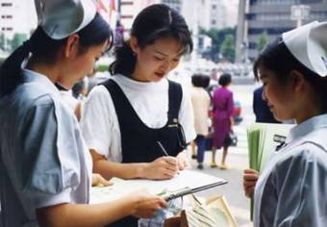
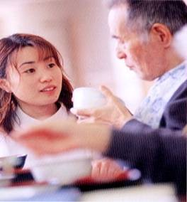
－ 歯科酷書【第2弾】活用報告集計結果 － 提出：85事業所（75％）
Ⅰ事業所内での活用
職員学習会
Ⅱ県連の取り組み
Ⅲ法人の取り組み
Ⅳ共同組織での取り組み
Ⅴ他団体への申し入れ、行動
Ⅵ特徴的な取り組み・感想

Slide 9
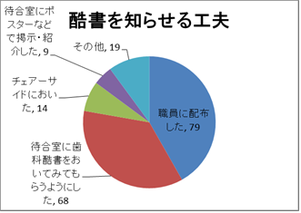
Ⅰ事業所内での活用
職員に配布 93％
待合室においた 80%
チェアーサイドに 16%
待合室にポスター掲示11 %
その他 22 %
(共同組織の行事や役員会、事業所利用委員会などで配布。
組織部へ依頼し、組合員さんの班（500班）に配布。班会の際に、読み合わせを行ってもらった。
病棟・NST会議・病院の待合室などに掲示。)

Slide 10
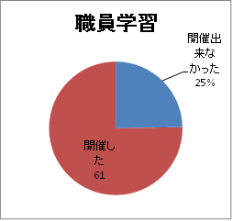

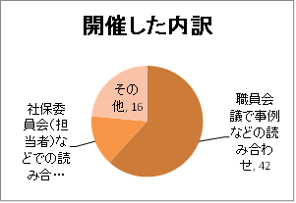
②職員学習会 開催できなかった25％
・朝会を利用して全職員の読み合わせを行った。
・毎月気になる患者事例を順番に報告した。
・無低診の患者情報を職員会議等で共有し、生活背景を理解できるようにしている。
・待合室のラックに置いた。見ている方は意外と多かった、持ち帰る方もいた。
・少し回数が多くなってしまったが、自分たちの患者さんだけではなく全国の状況を知ることが出来き、職員からの反応も思った以上。
・地域の貧困の実態を知り、自分たちの課題を学ぶことができた。とくに、「気になる患者」の洗い出しと訪問行動は、患者さんの実態を知り、自分たちが何をしなければならないかを学ぶ良い機会となった。訪問した患者さんの消息が掴めなかったため、市役所に問い合わせを行ったらすぐに返事をもらうことができた。また、新患で受診した患者さんがその後孤独死していたことも掴むことができた（中断患者への働きかけの必要性を感じた）。
・職員の中では日常診療で見かける事もあるとの反応。生活背景まで意識した対応になっていない。
・特別経済的な理由で中断等になっている等の事例報告はなかった。そういう視点で観れる職員がいないか観察力が弱くなっていると言える。

Slide 11
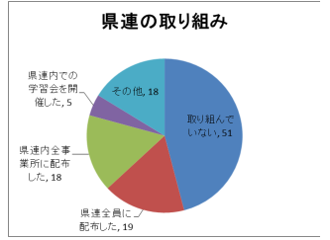
Ⅱ県連の取り組み ４０％が取り組めた。
・県連理事会で酷書の説明
・県連歯科部会で関係団体や議員団への配布先を論議。県連事務局より発送を行った。
・格差と貧困がここまで口腔内に顕著に現れることへの驚きが見られた。医科とも連携して治療や社会資源利用などの援助を強めるような意見も出された。
・県連的に歯科の取り組みがクローズアップされることが少ない中、存在感をアピールすることにつながった。歯科分野の活動が理事に伝わった。
・県連の社保委員会で、到達を確認して方針を確認しておろしたが、各事業所の取り組み状況の掌握とそこへの指導が不十分で、大きく進めることにはつながらなかった。
取り組んでいない 60％
県連全員に配布した 22％
県連内全事業所に配布した 21％
県連内での学習会を開催した 6％
その他

Slide 12
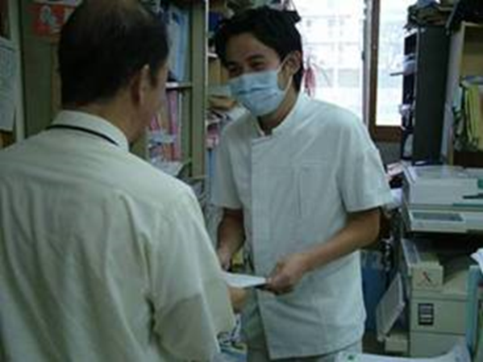
Ⅲ法人の取り組み 取りくんだ 47％
・法人理事会で配布・学習。
・法人事務長会議でパンフを使い事例集の意見交換を行った。
・法人平和社保委員会の場で配布し紹介した。
・社保委員会にて担当者に配布。
一職場1事例報告集会で指定報告
・事例の写真には関心が集まり、地域で困っている方がいないか探すと感想があった。
・第1弾を記憶している職員も多数おり、第2弾に目を通すことで、より過酷な現状についての理解が深まった。
取り組んでいない 53％
法人役員全員に配布した 22％
法人内全事業所に配布した 22％
法人内での学習会を開催した 2％
その他 20％

Slide 13
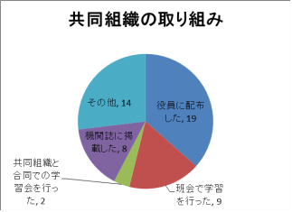
Ⅳ共同組織での取り組み 役員配布・班会・機関誌掲載
・ニュースの記事を見て、無低の相談が何例かあった。地域の友の会新聞にも時々紹介されるようになった。
・医療生協の支部運営委員全員に配布した。｢こんなになるまで放って置くなんて・・・」の反応があった。
・地域で歯がボロボロの人を見つけたら生活環境にも気をつけて見るなどの意見を頂いた。
・子供の歯が崩れているのは辛い。私の周りにはこのような人はいない。このような人が居ることを初めて知りました。
・事業所利用委員さんからは、「民医連ならではの活動」と共感の声が寄せられた。「いつでも元気」の記事を読んだ方からも感想が寄せられた。
・口のことは体の病気ことより表面に現れにくい、我慢して済ます方が多い。気軽に相談してもらえるように地域でも気を配っていきたいと感想があった。
・母親大会で話を聞かれた方から班会でも話をして欲しいとの依頼があった。
役員に配布した 22％
班会で学習を行った 11％
共同組織と合同での学習会を行った 2％
機関誌に掲載した 9％
その他 16％
組合員交流集会や友好団体の総会で配布。予想以上の反響。受診につながった。
「持ちこむ」ということで、職員はこういうことを普及していく役割があるという意識が持てた。

Slide 14
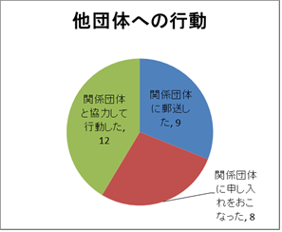
Ⅴ他団体への申し入れ、行動
○申し入れ団体
・県歯科医師会、歯科衛生士会
・歯科衛生士学校、歯科技工士学校、技工所、
・地域生活と健康を守る会
・社保協、民商、年金者組合、新婦人、保険医協会、
・往診先施設
○関係団体と協力して行動
・生活と健康を守る会
・県社保協、＝県社会保障学校での事例報告
・保険で良い県連絡会 ・市内の歯科開業医、
◆得られた成果◆
・子ども窓口負担無料化のために 対市交渉で、歯科酷書を使用。
・行政のホームページの無低診医療機関に診療科目が追記される成果
・自治体キャラバンでは、交渉参加の他団体や市会議員から「歯科酷書をもらえないか」の声が相次いだ。また、事例を聞いた当局の担当課長（国保料徴収課）からは、当該事例の患者に対する質問が出されるなどの反応があった。当該患者の在住区の民商事務局長から個別相談の申し出もあり、事例を訴えることの重要性を実感できた。
・歯科衛生士会主催「業務研究発表会」へ、演題として、報告してほしいと依頼。
関係団体に郵送した 11％
関係団体に申し入れをおこなった 9％
関係団体と協力して行動した 14％

Slide 15
Ⅵ特徴的な取り組み・感想
職場会議で職員に配布したのみ。 2回学習したが、外に向けて学習会を開く事まで出来なかった。管理部内から広がっていかない。
日常業務に追われ、論議する時間がない。目の前の患者情報収集をすることの認識の低さだと思います。
今回の取組に限らず、社保活動全般的に管理者の意識・行動力不足だ。
酷書のような事例を目の当たりにすることがないので、実感しにくいとは思う。しかし、事例の内容を認識して、自分たちに何ができるのかを、職場として考えていきたい。
前回に比べ、対象事例が幅広くなった為、逆に訴求力は減った感がある。
貧困格差と口腔環境の関連性をテーマに班会等の場で解説する場合、若年層の口腔内をあつかった第一弾の方がいまだ使い勝手自体は良い。
友の加総会での配布など、思い起こせば簡単に具体化できることもやれていない。さまざまな課題がある中で結び付けて具体化する柔軟な頭になり切れていない。 メリハつけるなど課題消化型のスタイルから脱却が必要だと感じる。

Slide 16
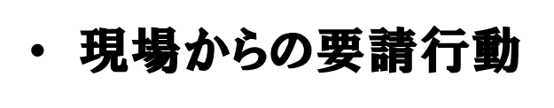
運動の確信は学習 情勢認識の一致を。
5/19歯科社保集会
署名用紙は民医連で30万、すべてを活用しきる。
署名集約は月末
６月末までに40％
国会要請行動 (６月１３日)
国会内集会・議員要請行動・厚労省交渉
政党アンケート
☆参議院選挙
１０／８ 「入れ歯デー」
全国と各地の取り組み
１０／２7
第4回歯科決起集会（仮）
１１／０８「いい歯」デー
学習資料追加
民医連医療6月号
保険でよい医療を日常診療で行っている我々が、声を出して行動することが確信につながる。

